Slide 1
Traffic Sign Detection
Group 14

Slide 2
Traffic Sign Detection
I.Giới thiệu chung
1.1. Giới thiệu vấn đề
1.2. Nghiên cứu mục tiêu
1.3. Thành viên và phân công công việc
II. Triển khai dự án
2.1. Tập dữ liệu
2.2. Chi tiết quá trình làm việc
III. Demo & Tổng kết
3.1. Chạy chương trình
3.2. Kết luận

Slide 3
1.1. Giới thiệu vấn đề
I.Giới thiệu chung
Dự án phát triển một hệ thống nhận diện biển báo giao thông Việt Nam sử dụng mô hình học sâu YOLOv8, nhằm nâng cao an toàn giao thông và hỗ trợ người lái xe tuân thủ luật lệ. Hệ thống tập trung vào nhận diện khoảng loại biển báo theo Quy chuẩn kỹ thuật quốc gia QCVN 41:2024/BGTVT
Tính năng cốt lõi của dự án là khả năng nhận diện chính xác biển báo giao thông Việt Nam. Giúp cải thiện giao thông đường bộ Việt Nam và hỗ trợ người tham gia giao thông an toàn nhất có thể.

Slide 4
1.2. Động lực và Mục tiêu
I.Giới thiệu chung
Xây dựng một giải pháp thông minh, tích hợp giao diện trực quan để cung cấp thông tin biển báo, giải pháp giáo dục biển báo an toàn giao thông, từ đó góp phần giảm thiểu vi phạm giao thông, nâng cao nhận thức của người lái xe, và hỗ trợ phát triển các hệ thống giao thông thông minh tại Việt Nam.

Slide 5
1.2. Mục tiêu
I.Giới thiệu chung
Xây dựng tập dữ liệu huấn luyện mô hình bao gồm các hình ảnh biển báo giao thông, được gán nhãn đầy đủ chính xác
Ứng dụng mô hình YOLOv8 để xây dựng hệ thống có khả năng nhận diện và phân loại các biển báo theo thời gian thực
Cải tiến và mở rộng mô hình để ứng dụng vào các hệ thống thực tế như camera hành trình, hệ thống hỗ trợ người lái ...

Slide 6
1.3. Thành viên và phân công công việc
I.Giới thiệu chung
Vũ Minh Đức (trưởng nhóm)
Lên ý tưởng, quản lý dự án (lộ trình phát triển dự án), tìm kiếm tài liệu và thông tin; Quản lý xây dựng tài liệu nghiên cứu
Đặng Hoàng An
Thu thập data; Xây dựng tài liệu; Phát triển dự án; Kiểm thử dự án
Trần Trọng Hoàn
Thu thập data; Xây dựng tai liệu; Phát triển dự án; Kiểm thử dự án

Slide 7
2.2. Chi tiết quá trình làm việc
II. Triển khai dự án
Traffic-Sign-Detection/ ├── all_weight/ # Thư mục trọng số đã huấn luyện ├── dataset/ # Dữ liệu gốc và cấu hình YOLO │ ├── train/ # Tập dữ liệu huấn luyện │ ├── valid/ # Tập dữ liệu kiểm tra │ ├── test/ # Tập dữ liệu kiểm thử │ └── data.yaml # File cấu hình nhãn ├── input/ # Ảnh, video đầu vào ├── output/ # Kết quả xuất ra (ảnh, log,…) ├── real_time_output/ # Kết quả video ├── runs/ # Kết quả huấn luyện, logs,... ├── src/ # Mã nguồn phụ trợ (nếu có) ├── test_output/ # Kết quả kiểm thử ├── config.py # File cấu hình chung ├── requirements.txt # Thư viện cần cài đặt ├── README.md # Hướng dẫn tổng quan dự án ├── train.py # Script huấn luyện YOLO ├── predict.py # Script dự đoán ảnh/video ├── real_time_predict_nlp_hybrid.py # Nhận diện biển báo ├── utils.py # Hàm tiện ích └── ... # Các file báo cáo, kiểm thử khác
Thu thập dữ liệu
Tiền xử lý và gán nhãn dữ liệu
Phân chia dữ liệu
Xây dựng mã nguồn
Huấn luyện mô hình
Xây dựng hệ thống nhận diện

Slide 8
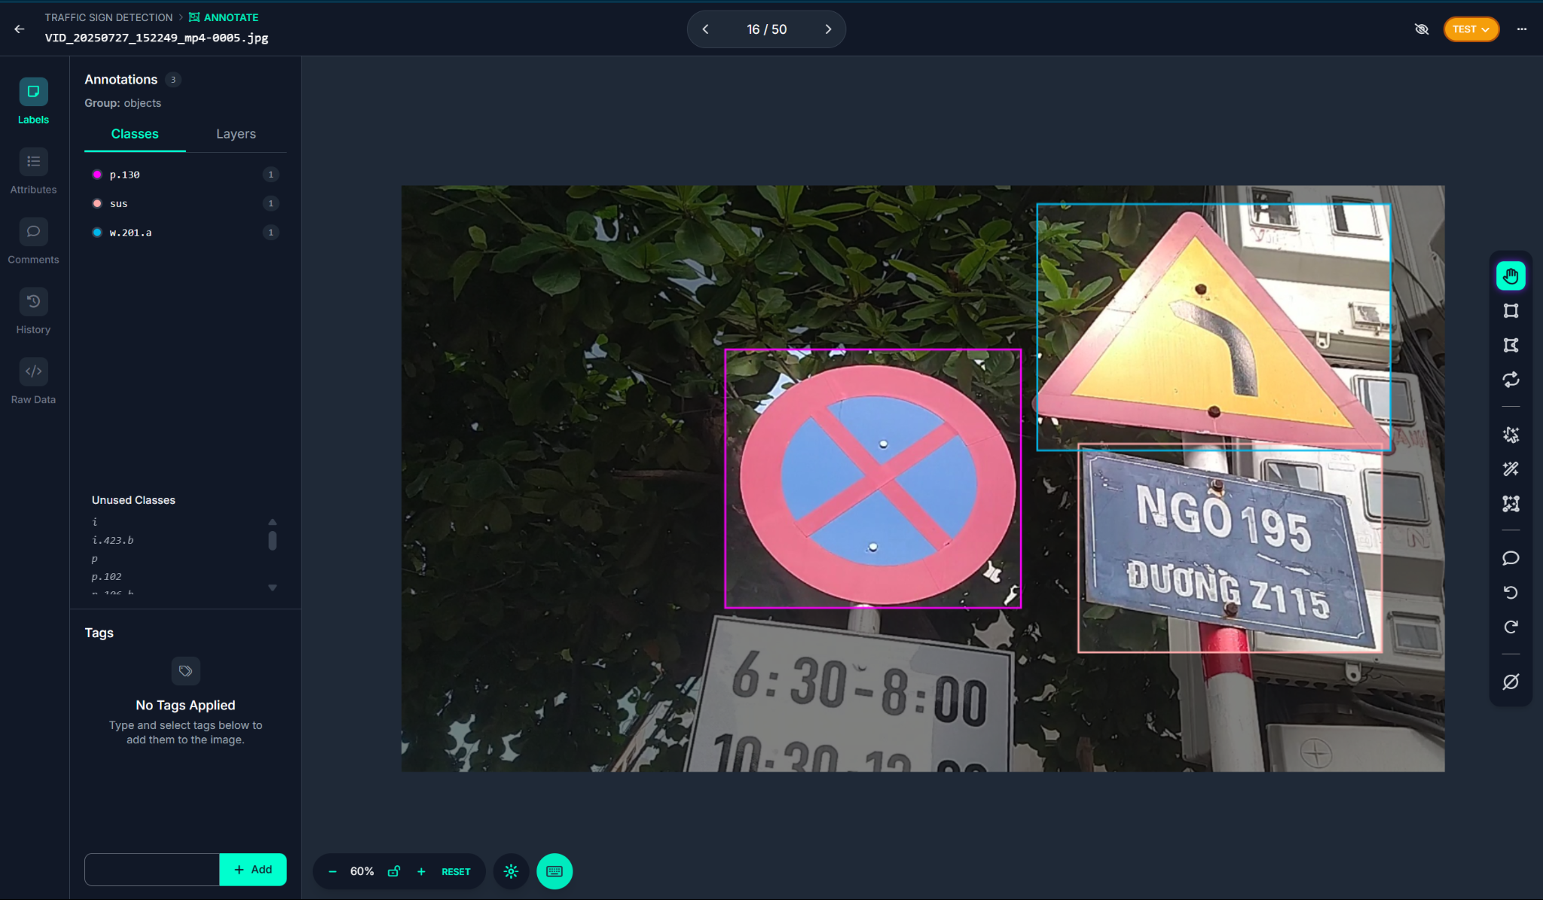
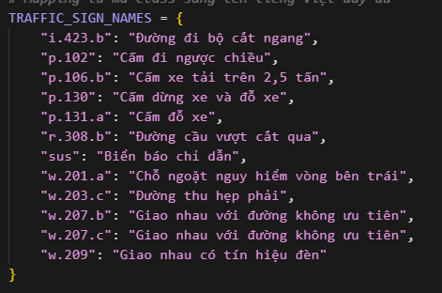
2.1. Tập dữ liệu
II. Triển khai dự án
Dataset được nhóm đi thu thập thực tế với giao thông TP. Thái Nguyên bao gồm 12 lớp biển báo với tổng cộng 385 ảnh. Sau đó gắn nhãn thủ công bằng RoboFlow.

Slide 9
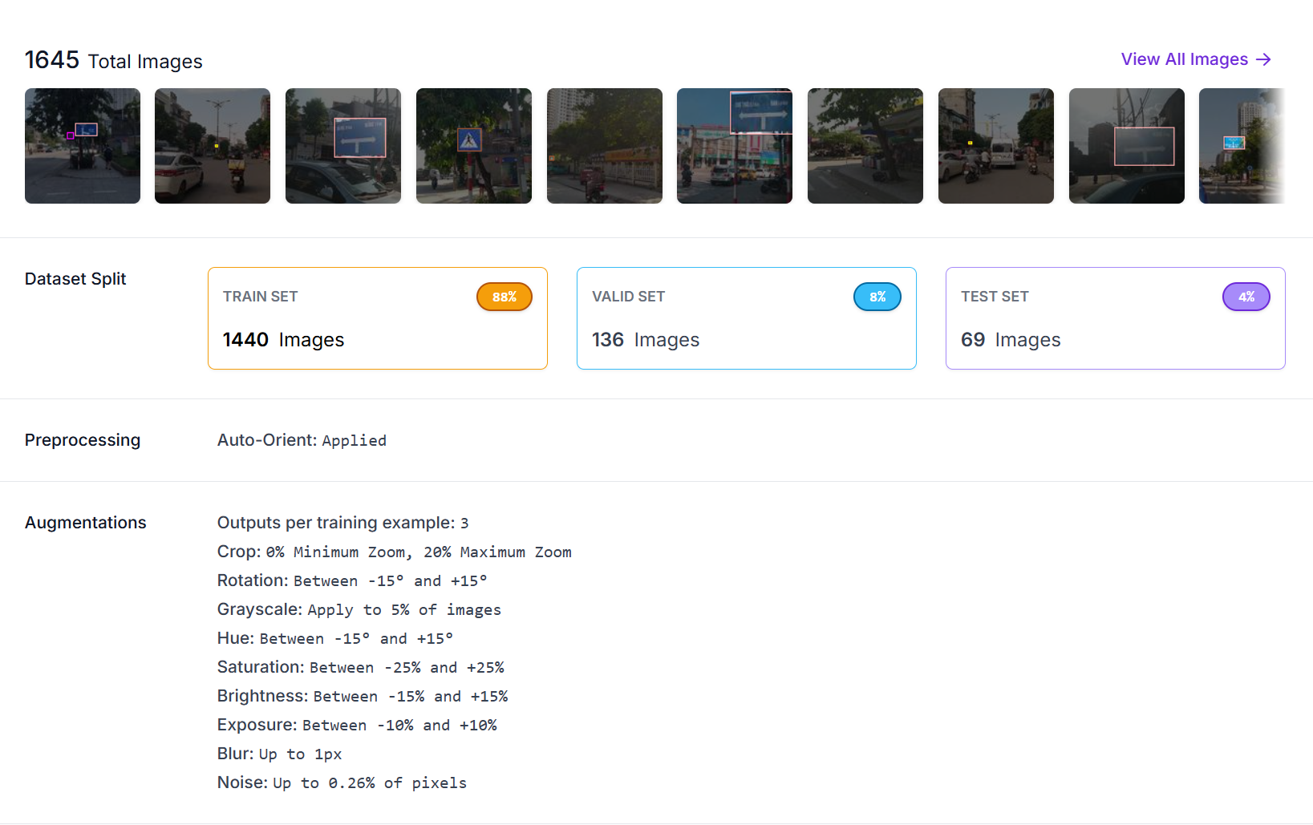
2.1. Tập dữ liệu
II. Triển khai dự án
Tiền xử lý dữ liệu: Chia tập dữ liệu thành 2 phần: Train - Valid - Test theo tỉ lệ 88% - 8% - 4%. Tăng cường dữ liệu (data augmentation): lật, xoay, thay đổi độ sáng, độ tương phản, v.v. để giúp mô hình học tốt hơn trong nhiều điều kiện thực tế.. Và chuyển đổi định dạng nhãn về chuẩn YOLO (bounding box + class).

Slide 10
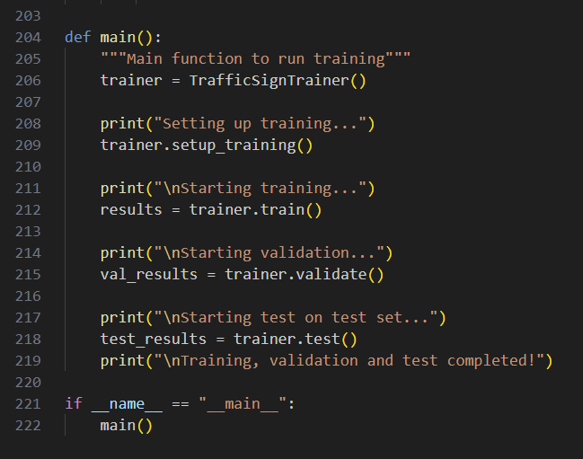
2.2. Huấn luyện mô hình
II. Triển khai dự án
Quá trình huấn luyện, đánh giá và kiểm thử mô hình được tự động hoá trong file train.py:
Khởi tạo huấn luyện
Thiết lập môi trường
Huấn luyện mô hình
Đánh giá trên tập validation
Đánh giá trên tập test
Chạy toàn bộ quy trình

Slide 11
2.2. Xây dung hệ thống nhận diện
II. Triển khai dự án
Hệ thống nhận diện biển báo được xây dựng để có thể hoạt động theo thời gian thực; kết hợp sử dụng mô hình YOLOv8 để nhận diện biển báo và mô hình xử lý ngôn ngữ tự nhiên.
Ngoài ra hệ thống sử dụng các thuật toán xử lý ảnh để xác định chiều của mũi tên chỉ dẫn như:
So khớp mẫu (Template Matching)
Phân tích đường viền (Contour Analysis)
Phân tích hướng cạnh (Edge Direction Analysis)
Bỏ phiếu trọng số (Weighted Voting/ Fusion) để nhận diện hướng mũi tên chỉ dẫn trên biển báo

Slide 12
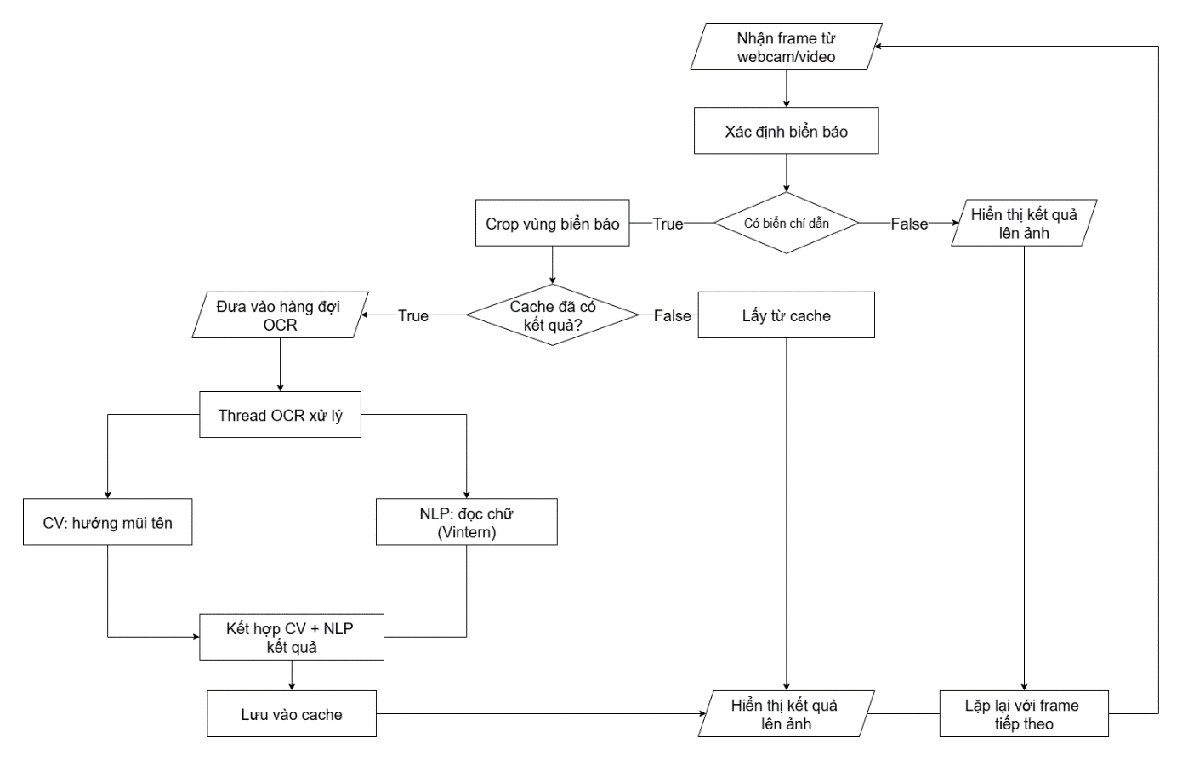
Sơ đồ hoạt động của hệ thống

Slide 13
Xác định biển báo
II. Triển khai dự án
Khởi tạo mô hình: tại phần RealTimeTraficSignDetectorNLPHybrid, mô hình YOLOv8 được load từ file trọng số (best.pt) đã được huấn luyện
Dự đoán từng frame: hàm predict_frame sẽ xử lý ảnh và gọi mô hình YOLOv8 để dự đoán
Xử lý kết quả: kết quả được chuyển thành các dictionary chứa thông tin
Xác định hướng mũi tên trên biển báo: sử dụng ArrowDetector sử dụng Computer Vision để xác định hướng mũi tên trên biển báo chỉ dẫn theo các hướng

Slide 14
Đọc ký tự trên biển báo
II. Triển khai dự án
Crop các vùng biển báo nghi ngờ có chữ
Đưa ảnh vào mô hình Vintern để sinh ra text mô tả ký tự trên biển báo
Tiền xử lý để loại bỏ thông tin không cần thiết
Kết hợp Computer Vision (Arrow Detector) với NLP

Slide 15
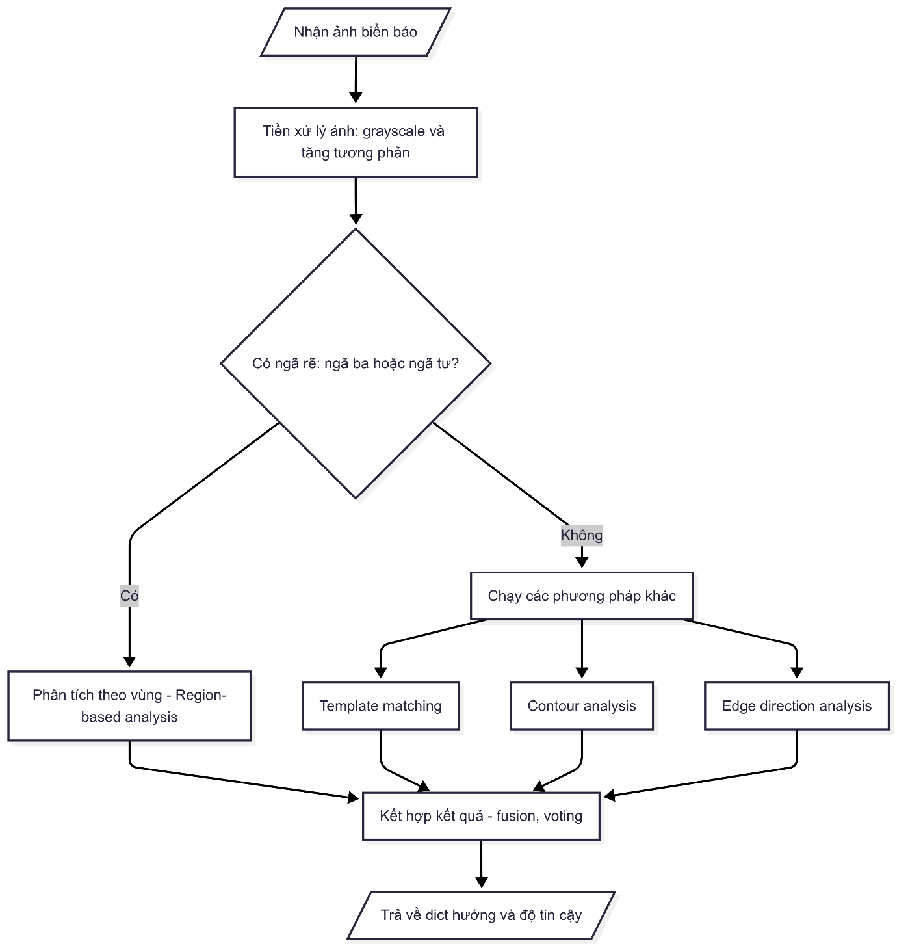
Sơ đồ hoạt động của thuật toán nhận diện biển báo có mũi tên

Slide 16
Quản lý Cache OCR
II. Triển khai dự án
OCR (Optical Character Recognition - Công nghệ nhận diện và chuyển đổi ký tự từ hình ảnh sang dạng văn bản số) các biển báo đã xử lý ở các frame trước, giúp tăng tốc và giảm tài nguyên cho hệ thống
Theo dõi đối tượng (Object Tracking)

Slide 17
Luồng xử lý chính
II. Triển khai dự án
Đọc frame từ webcam/video
Phát hiện biển báo bằng YOLOv8
Với mỗi biển báo nghi ngờ: lặp qua từng object đã detect, lấy box, class, confidence
Nếu là biển chỉ dẫn (có thể có mũi tên/chữ), crop vùng ảnh
Kiểm tra cache, nếu chưa có thì đưa vào hàng đợi OCR
Hiển thị và lưu video
Kết thúc

Slide 18
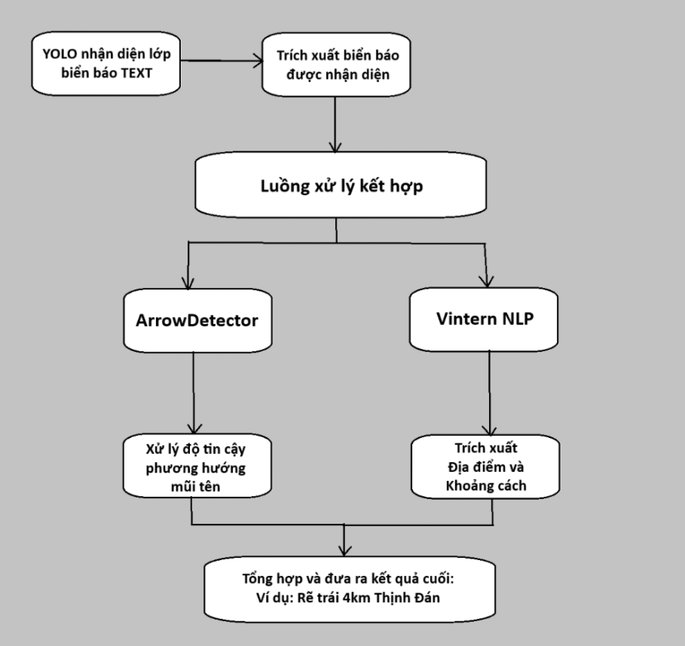
Sơ đồ tổng quát

Slide 19
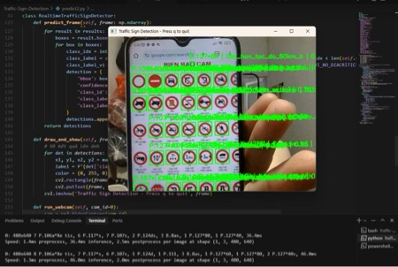
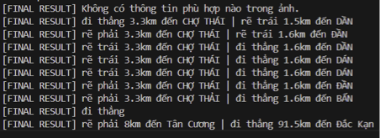
3.2.Thử nghiệm hệ thống
III. Demo & Tổng kết
Hệ thống đủ thông minh để nhận diện chính xác 12 lớp biển báo trong bộ dữ liệu với độ tin cậy khá cao (dao động trong khoảng 60% - 85% trong điều kiện từ trung bình đến tốt). Đặc biệt hệ thống tích hợp thành công mô hình xử lý ngôn ngữ tự nhiên NLP

Slide 20
Kết luận
III. Demo & Tổng kết
Dự án thành công trong việc huấn luyện và xây dựng hệ thống nhận diện biển báo giao thông Việt Nam bằng việc ứng dụng mô hình YOLOv8-Medium và tích hợp mô hình xử lý ngôn ngữ tự nhiên Vintern-1B v3.5
Kết quả thử nghiệm cho ra hiệu năng tốt với các lớp biển báo có trong bộ dữ liệu trong điều kiện môi trường khác nhau
Áp dụng mô hình xử lý ngôn ngữ tự nhiên để xử lý các lớp biển phụ, biể chỉ dẫn có ký tự giúp hệ thống có khả năng nhận diện chi tiết và chính xác các tình huống phức tạp hơn

Slide 21
Hạn chế
III. Demo & Tổng kết
Độ chính xác của mô hình không vững, có thể bị ảnh hưởng trong nhiều điều kiện môi trường khác nhau
Số lượng dữ liệu hạn chế, dẫn đến khả năng nhận diện chưa tối ưu trong các trường hợp
Triển khai dự án trên các thiết bị nhúng với tìa nguyên hạn chế có thể gặp khó khăn về hiệu năng và tốc độ xử lý do kích thước mô hình
Mô hình NLP được tích hợp chưa thực sự phát huy tối đa do rào cản về thời gian cũng như kỹ năng của cả nhóm
Dự án mới chỉ dừng lại ở mức nghiên cứu, chưa có ứng dụng cụ thể cũng như giao diện ứng dụng

Slide 22
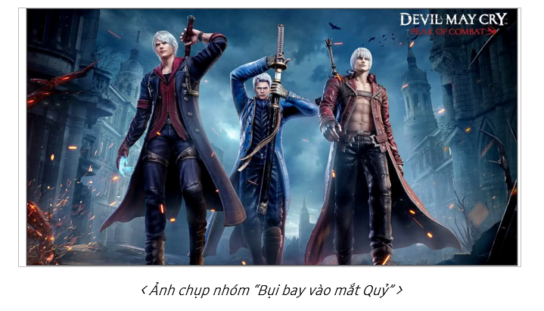
Nhóm 14: Vũ Minh Đức, Đặng Hoàng An, Trần Trọng Hoàn Cảm ơn mọi người đã lắng nghe
IV.
Lời kết

